Slide 1


风电场模型及潮流分析

Slide 2
风电场并网带来的问题
并网带来的问题：
  安全稳定运行：潮流、短路电流、继电保护、暂态稳定、中长期稳定
  电能质量：电压波动和闪变、谐波
  经济调度：动态经济调度、风电功率预测
Notes:
59%
40%

Slide 3
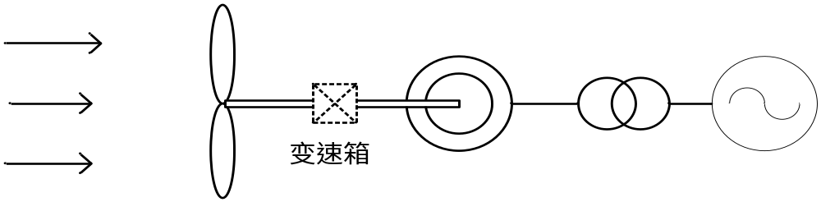
风电场系统建模
风速模型
风轮机模型
传动系统模型
发电机模型
电网模型

Slide 4
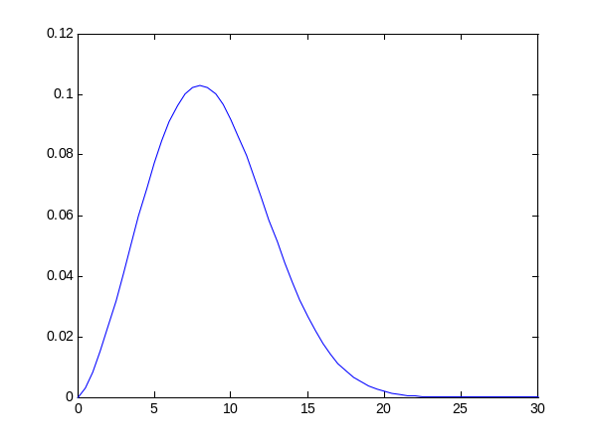
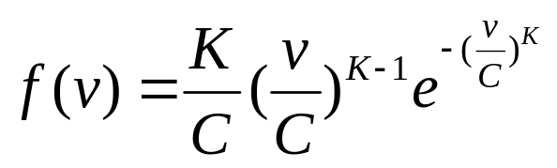
风电场模型—风速模型部分
最常见模型：
  Weibull分布
常用简化模型：
  （1）4分量模型：基本风、阵风、渐变风、随机风（PSCAD软件）
  （2）平均风与湍流风叠加
  缺点：未综合考虑风的时间和空间特性
  （尾流效应、塔影效应、风切变等）
Notes:
。现在的
风力发电系统研究中，更多采用的是平均风速与湍
流分量相叠加的风速模型。在这种模型中，风速均
值在数分钟至数十分钟的时间尺度内保持不变，风
速的变化由湍流分量给出，而湍流分量作为一个平
稳的随机过程来处理。

Slide 5
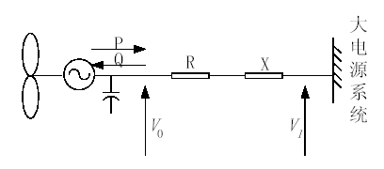
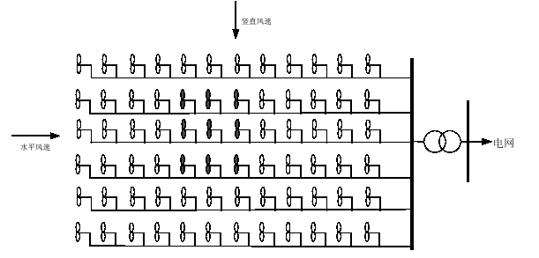
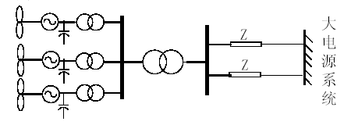
风电场等值—发电机部分
单机等值
1.直接等值：等值机容量等于风场容量，参数（标幺值）不变；
2.辨识法得到等值机组参数：最小二乘法
多机等值
3.根据机组类型、位置划分机群

Slide 6
风电场潮流分析
含风电机组的潮流计算常用于评估风电机组并网后对电网稳态运行的影响，同时也是分析风电对电网稳定性影响等其他理论研究工作的基础。含风电场的电力系统潮流计算的关键是如何正确处理风力发电机组。
目前，风电场中所用风力发电机组主要有: 异步风力发电机和双馈风力发电机（DFIG）。
一、基于异步发电机的风电场潮流计算模型
由于异步发电机在发出有功的同时要消耗无功,其输出的有功取决于风速大小,而消耗的无功则和并网点的电压有关。异步发电机的滑差变化,其发出有功随之改变,同时风轮机转速以及风力机机械功率也随之变化,根据功率守恒原理,对风电场节点需作特殊处理。
潮流计算中，含异步发电机的风电场有PQ和RX两种模型。

Slide 7
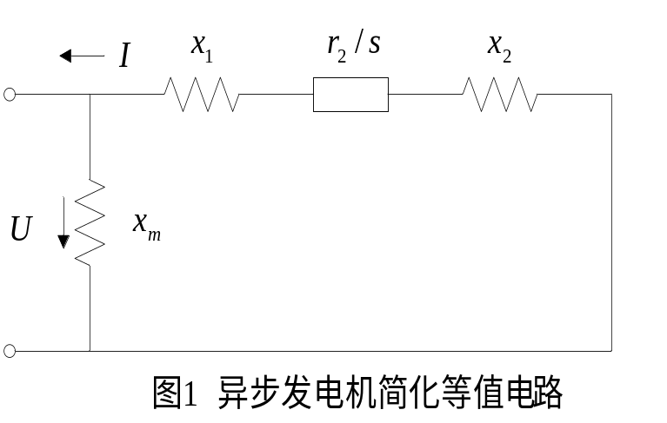
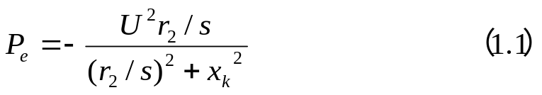

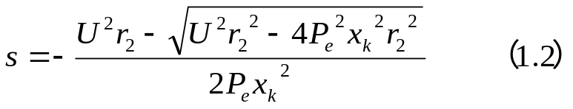
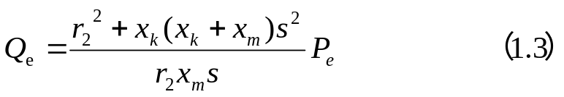
基于异步风力发电机组的风电场潮流计算模型

Slide 8
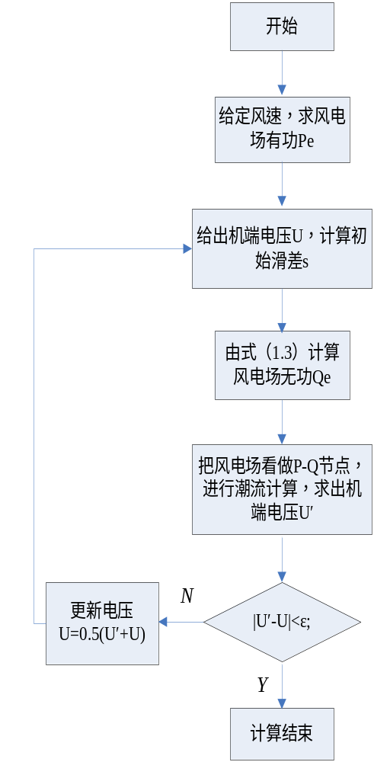
异步风力发电机组 PQ 模型
1、PQ模型
潮流计算时把风电机组视为PQ节点，即根据给定风速和功率因数，算出风电机组的有功功率和无功功率 。
该方法编程简单,易与现有潮流程序接口。但是计算过程中有2种迭代形式，即常规潮流计算本身的迭代和风电机组端电压的迭代,端电压的迭代显著地增加了潮流计算量。

Slide 9
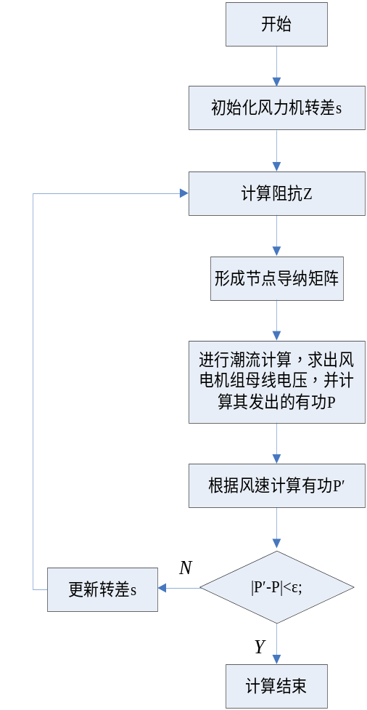
异步发电机组 RX 模型
2、RX模型
将发电机视为阻抗型负荷加入潮流程序。
RX模型充分考虑了风力发电机的输出功率特性，属于比较完善的模型，但这种方法仍需2种迭代形式,即潮流计算本身的迭代和转差的迭代,计算量也很大。

Slide 10
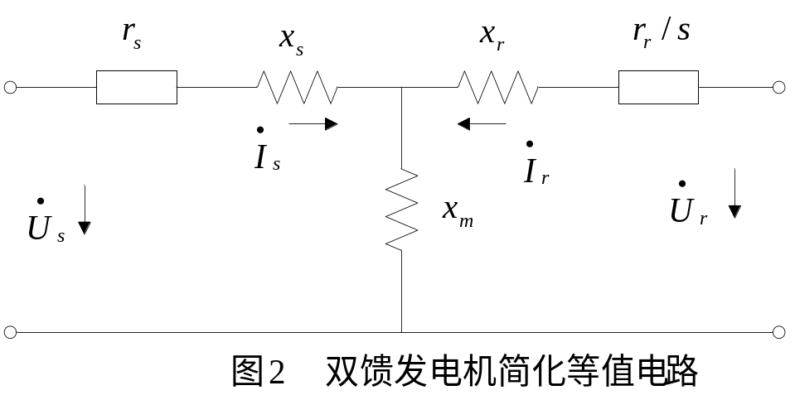
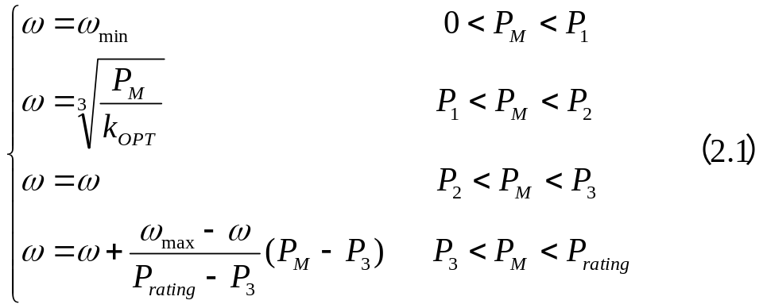
二、基于DFIG的风电场潮流计算模型
双馈异步发电机发出的有功功率的大小主要取决于风速,而无功
功率的大小取决于控制方式: 恒功率因数或恒电压控制。潮流计算中,
在不同的控制方式下双馈异步机风电场可以视为PQ节点或PV节点：

Slide 11
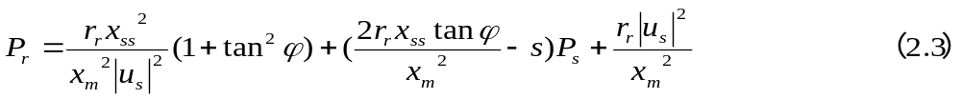
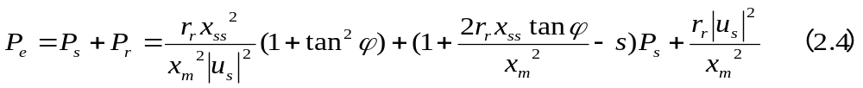

基于DFIG的风电场潮流计算模型
（1）恒功率因数方式下，通过调节转子绕组外接电源电压的幅值和相角,可以维持风电机组定子侧功率因数恒定不变。以PQ节点形式代入电力系统 ；

Slide 12
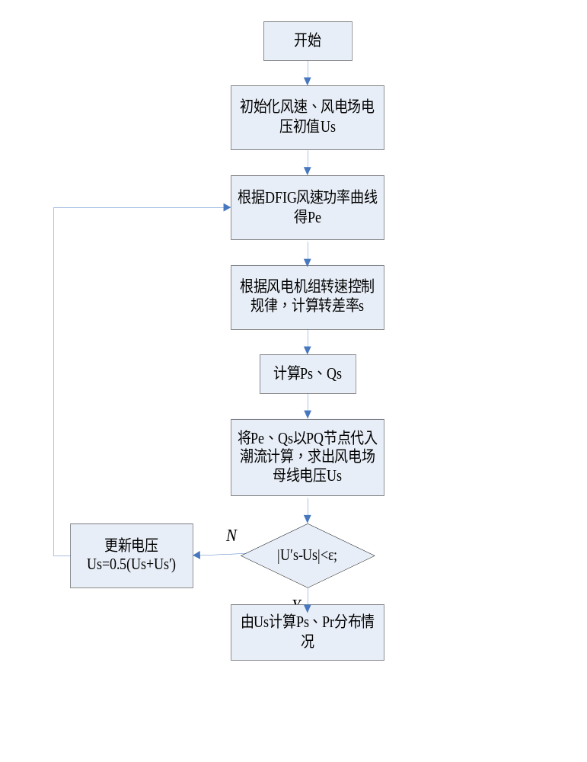
基于DFIG的风电场潮流计算模型
潮流计算流程图：

Slide 13
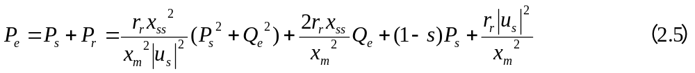
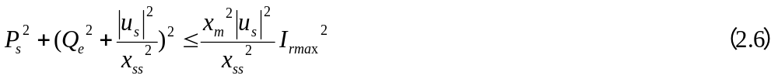
基于DFIG的风电场潮流计算模型
（2）恒电压运行方式下，双馈发电机可以吸收或发出无功功率,以维持机端电压恒定。在风电机组无功调节范围内,风电场可视为PV节点。
Qe近似为Qs

Slide 14
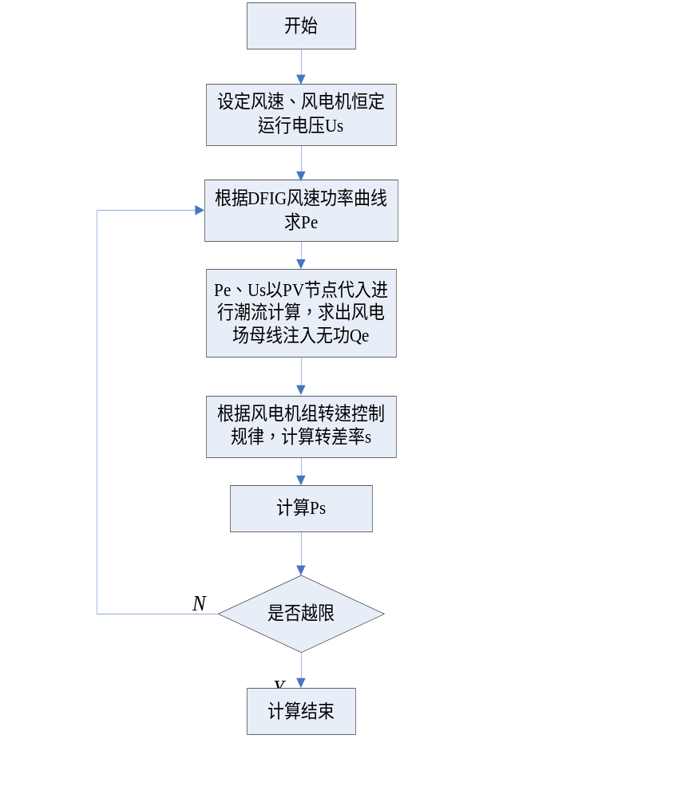
基于DFIG的风电场潮流计算模型
潮流计算流程图：

Slide 15
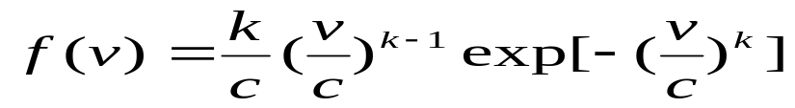
含风电场的电力系统随机潮流计算
概述
风能具有不确定性及随机性,为了掌握风电场有功出力的随机变化对系统运行工况的影响,采用确定性潮流算法不仅计算量大,而且很难反映全面的情况。随机潮流计算是解决该问题的有效方法和手段,它运用了概率统计方法处理系统运行中的随机变化因素,给出系统运行电压、支路潮流等概率分布情况,可以更深刻地揭示系统运行状况。
随机潮流计算
一般认为风速的分布均为正偏态分布,可用威布尔分布双参数曲线拟合。风速的概率密度函数可表示为:
得出风速的分布之后,就可以通过风力发电机组的输出功率与风速之间的近似关系得到输出功率的随机分布,风力发电机出力与风速之间的近似函数关系。

Slide 16
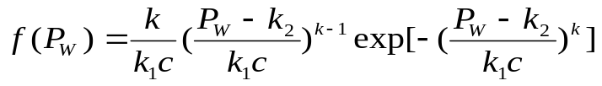


含风电场的电力系统随机潮流计算
Pw=k1v+k2, 可求出风力发电有功功率概率密度如下:
与电网并联运行的风力发电系统大多采用异步发电机,带无功补偿电容器。风力发电机可简化处理为P-Q节点, 使功率因数恒定不变,这样无功功率为：
电力系统潮流方程可表示为:
式中:W为节点注入量,包括节点注入有功功率和无功功率;X为节点的状态变量,包括各节点的电压模值和相角。

Slide 17




含风电场的电力系统随机潮流计算
将交流潮流方程在基准运行点线性化:
式中: 为状态变量在基准运行状态下的期望值; 为收敛点处的雅可比矩阵; 为 的逆矩阵,称为灵敏度矩阵。
式 是一组随机变量的线性变换,通过卷积计算或利用半不变量法即可求由随机变量ΔW(注入功率)的分布求出随机变量ΔX(节点电压)的分布,进而求出各节点电压越限的概率。

Slide 18
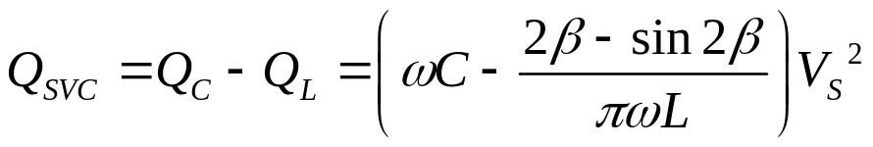





SVC 潮流分析模型
SVC 注入无功功率模型：
潮流分析时，SVC可以被看作一个并联在节点上的电容或电抗，向系统注入或从系统吸收无功功率。潮流计算时，处理如下：
当 时，PV节点处理，计算 ，再计算导通角
当 时，PQ节点处理，令 ，进行潮流计算

Slide 19
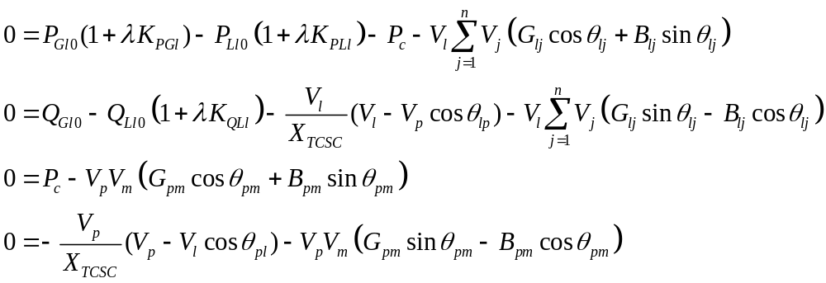
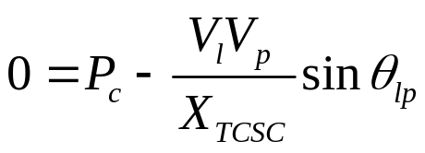
TCSC 潮流/连续潮流模型
与TCSC直接相连的两个节点 l 和 P 的功率平衡方程式为：
由于未知数 X_{TCSC} ，增补方程：
雅克比矩阵基本不变，只增加一行一列。
上述方程中，λ= 0表示常规潮流

Slide 20

谢谢大家！

